Slide 1


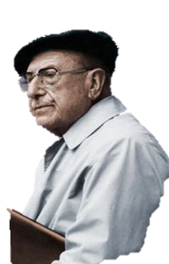

LETRAS GALEGAS

